Slide 1
Создание больших физических установок
управление проектом ?

Slide 2
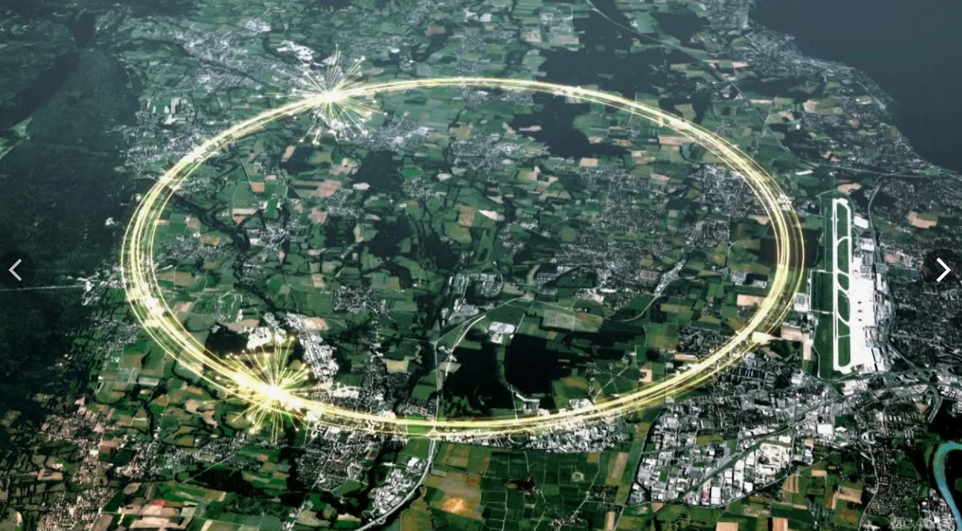
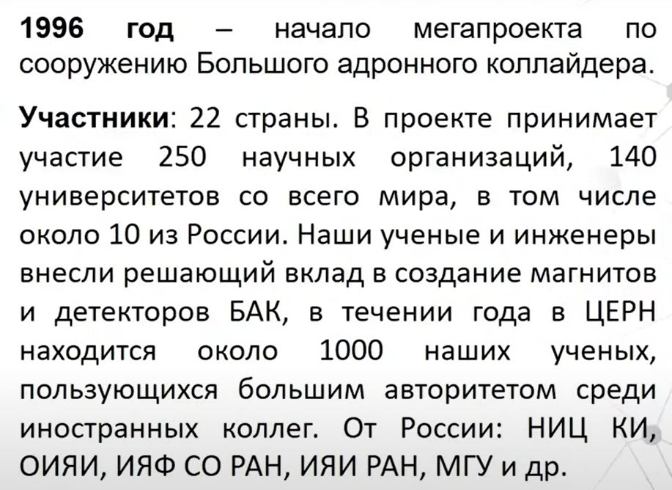
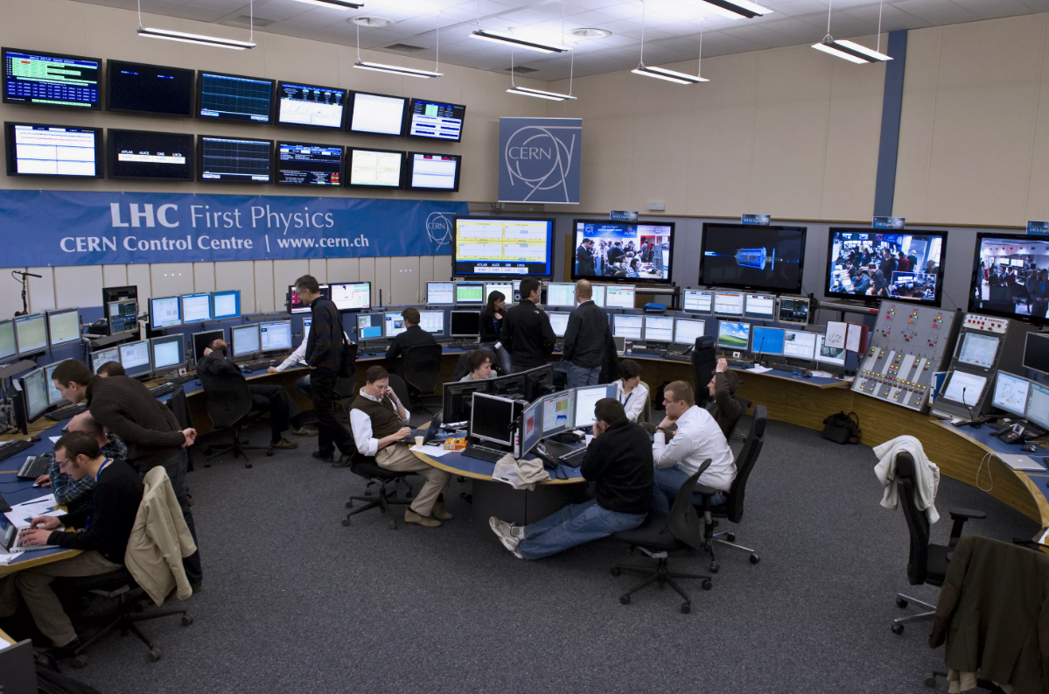
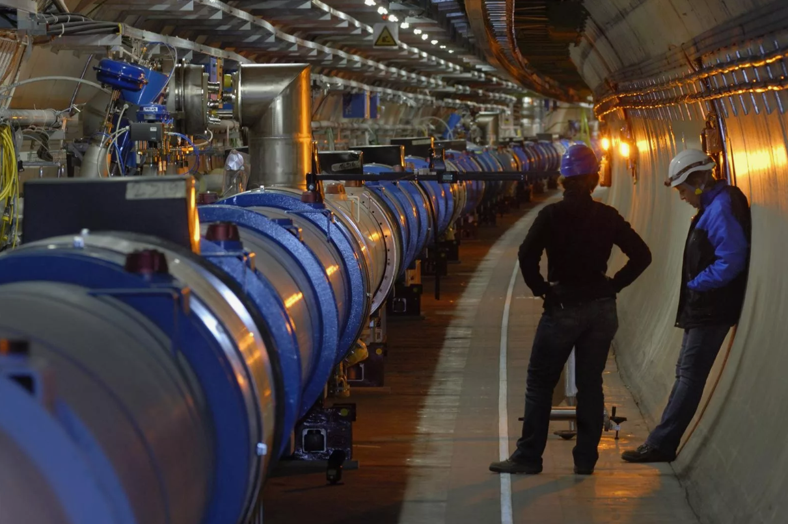
Большие физические установки
БАК

Slide 3
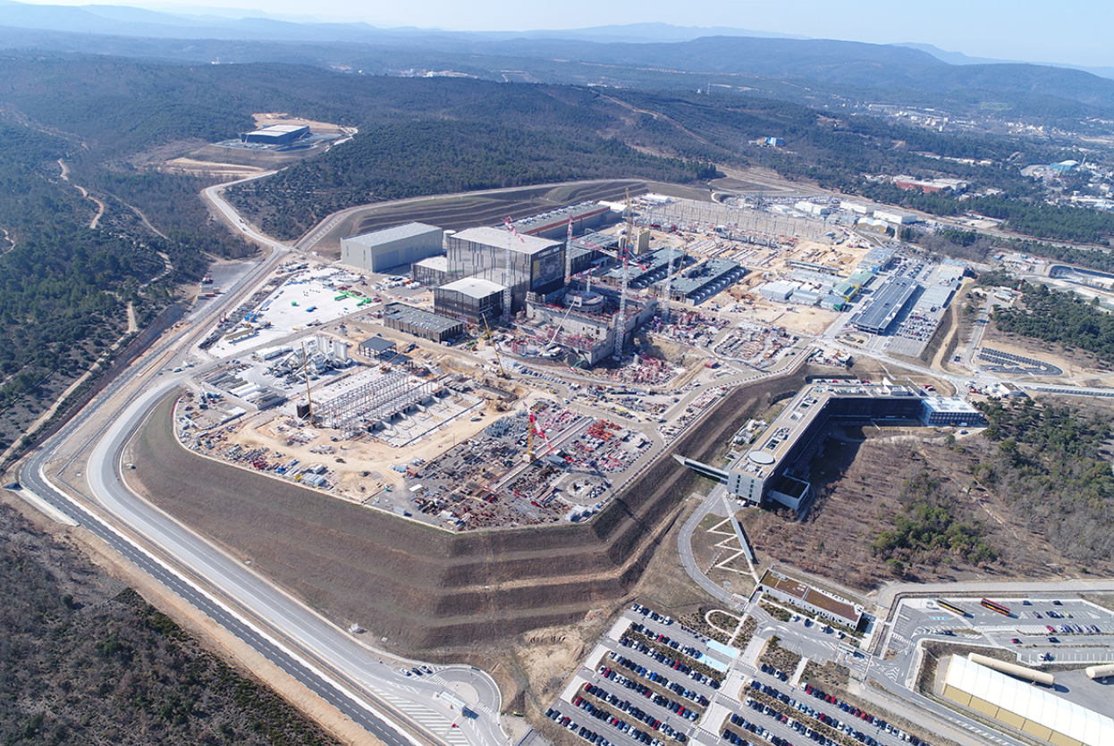
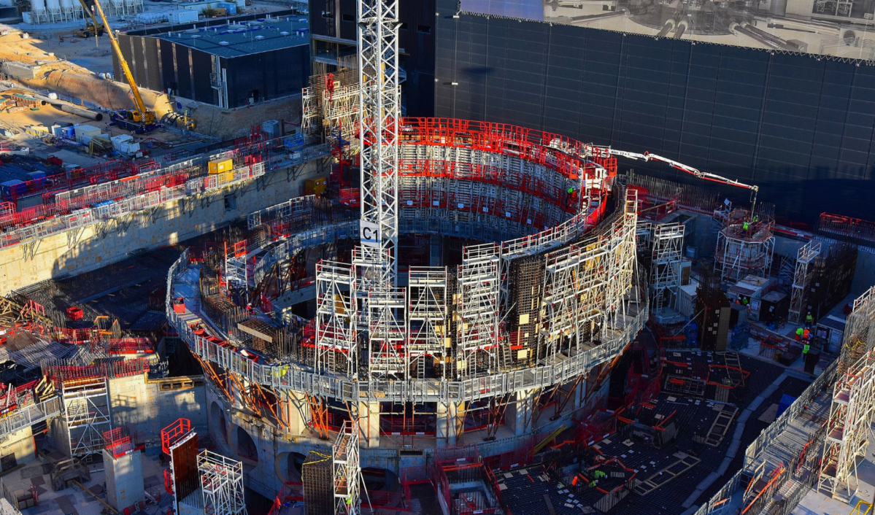
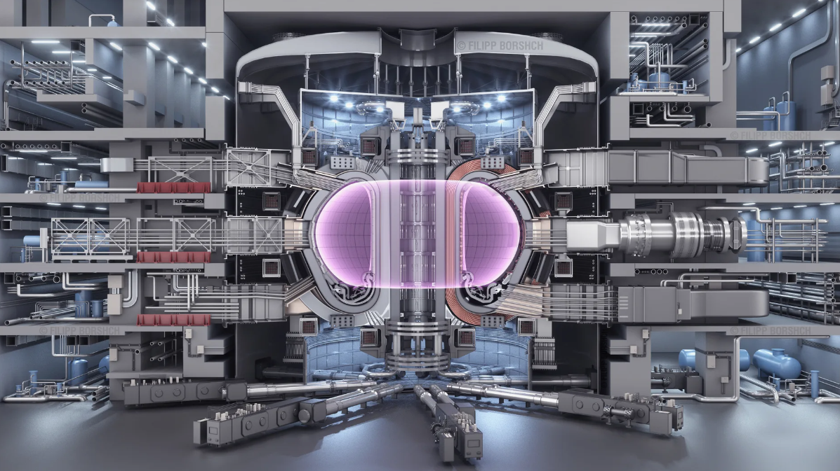
Большие физические установки
ИТЕР
ITER (ИТЭР; первое название — англ. International Thermonuclear Experimental Reactor) — проект международного экспериментального термоядерного реактора типа токамак. Задача -демонстрация возможности коммерческого использования термоядерной реакции синтеза.
Проект разрабатывается с середины 1980-х
В основе лежит разработанная советскими учеными система токамак (Тороидальная Камера с Магнитными Катушками), разработанная в 50-е годы прошлого столетия академиками И.Е. Таммом и А.Д. Сахаровым.
Строительство началось в 2010 году; летом 2020 года началась сборка реактора. Срок окончания постройки запланирован на 2025 год.

Slide 4
Большие физические установки
– установки класса мегасайенс
Минобрнауки РФ – под уникальной научной установкой класса мегасайенс понимается не имеющая аналогов в мире физическая (комплекс научного оборудования) или цифровая (информационная) инфраструктура, в том числе распределенного типа, функционирующая как единое целое и ориентированная на получение уникальных научных результатов, получение которых невозможно на других установках в мире
Мегасайенс – проекты большого масштаба:
Участвует несколько сотен(тысяч) человек
Несколько (десятков) научных институтов
Несколько стран
Как правило, создание установки занимает до 10 лет или более
Эксплуатация установки 30-40 лет

Slide 5
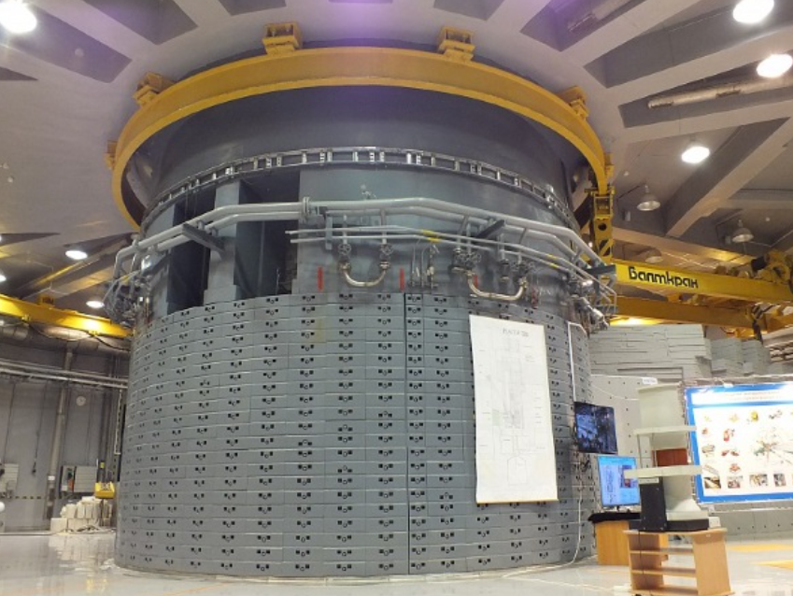
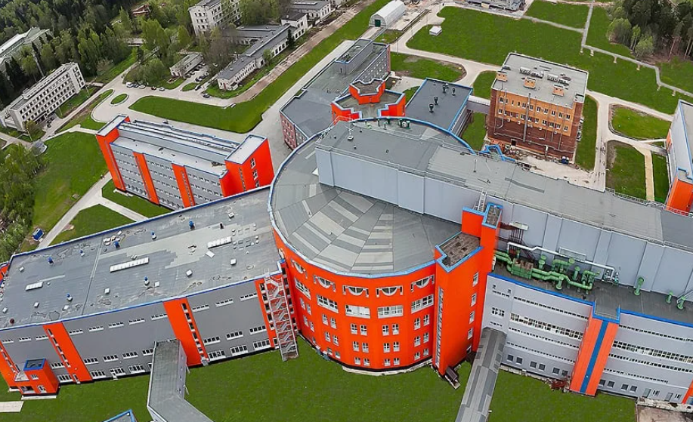
Большие физические установки в Росии
2011—2024
Международный центр нейтронных исследований на базе высокопоточного реактора ПИК
ФГБУ «Петербургский институт ядерной физики им. Б. П. Константинова» НИЦ «Курчатовский институт», г. Гатчина, Ленинградская область
Предназначен для изучения нейтронов, нейтронного излучения, изучения объектов микромира, к примеру: узлов кристаллической решётки; объектов, расположенных на расстоянии нескольких ангстрем (10⁻⁸ см) друг от друга, а также многих других фундаментальных и прикладных научных исследований

Slide 6
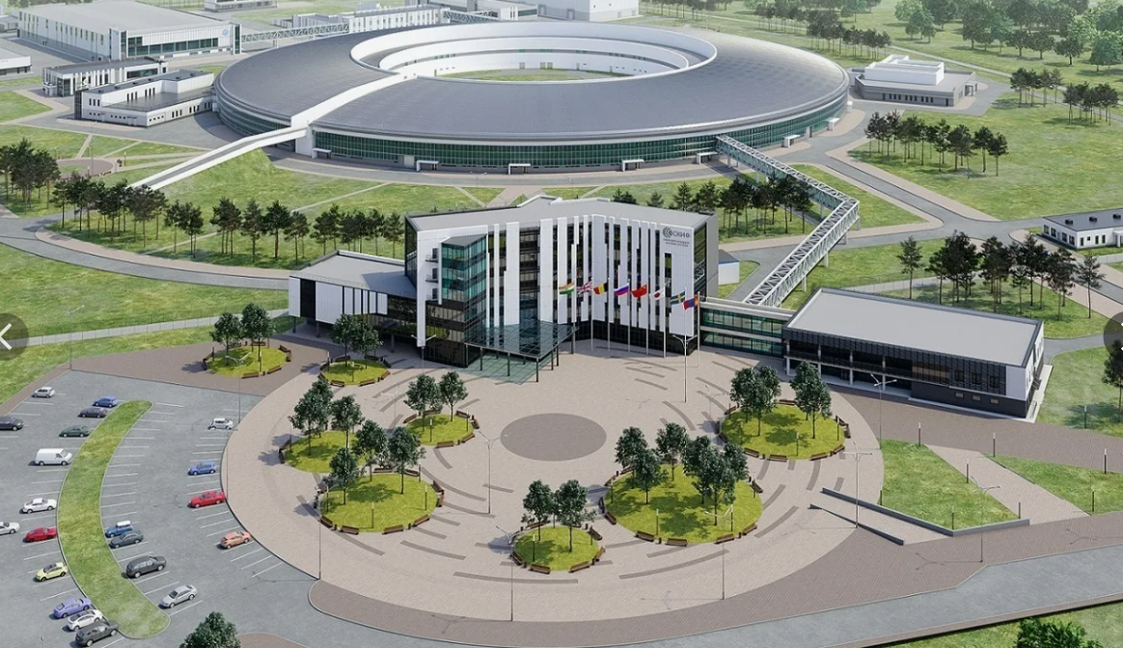
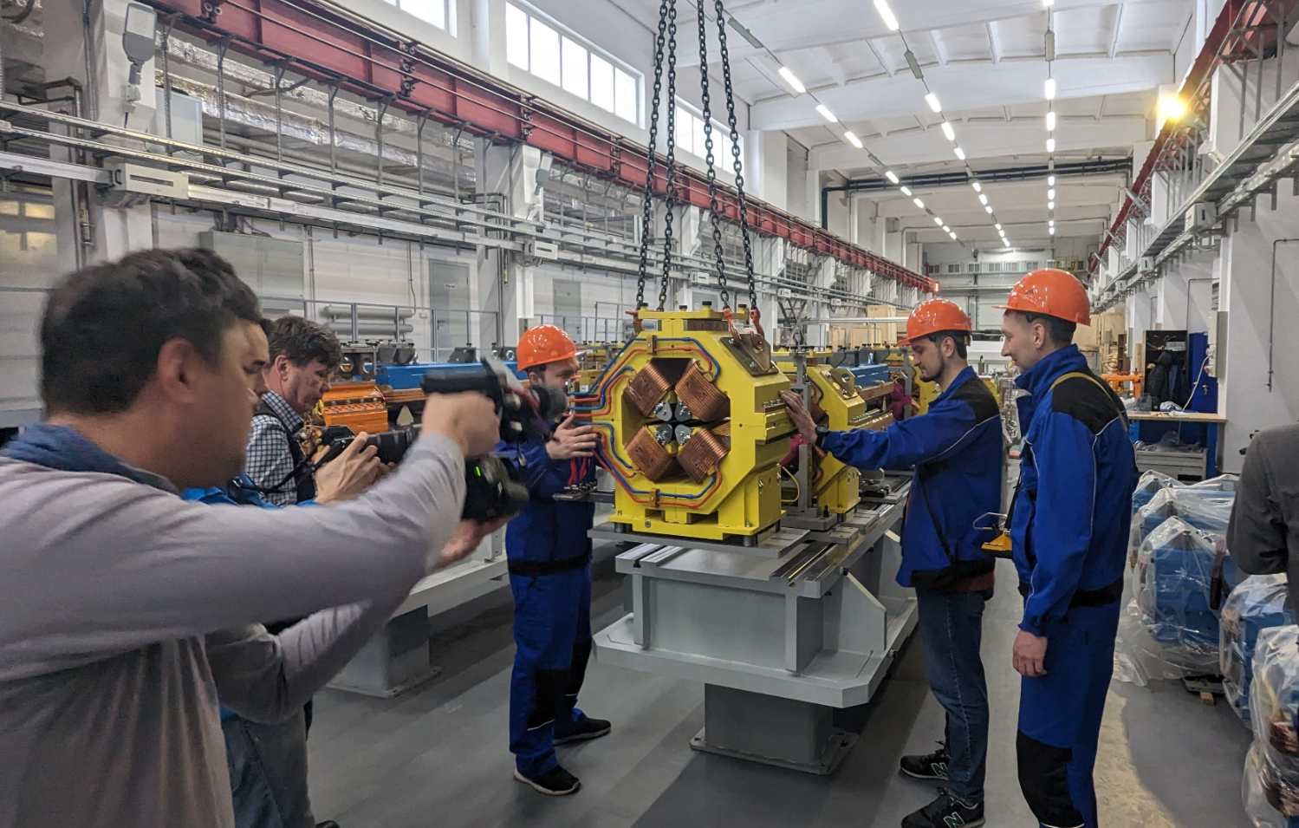
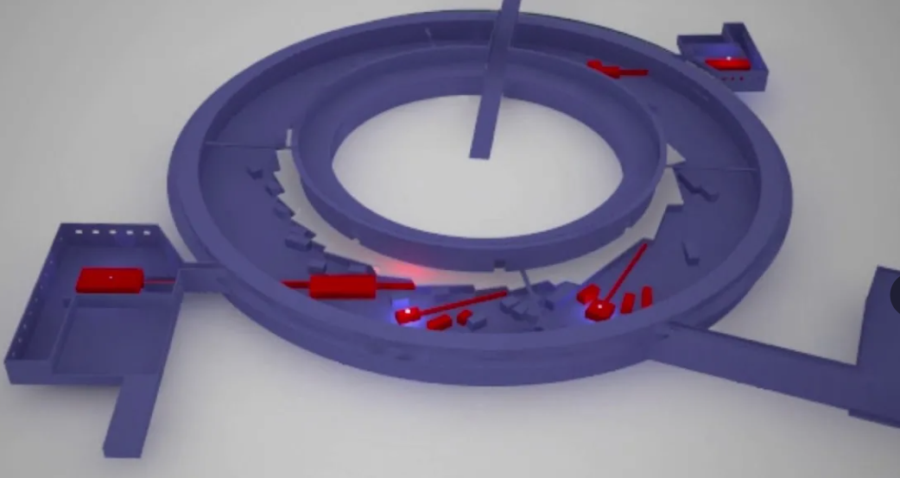
Большие физические установки в Росcии
2018—2034
Сибирский кольцевой источник фотонов СКИФ
Новосибирская область, Наукоград Кольцово
Федеральный исследовательский центр «Институт катализа им. Г. К. Борескова Сибирского отделения Российской академии наук»
исследования с яркими и интенсивными пучками рентгеновского излучения во множестве областей — химии, физике, материаловедении, биологии, геологии

Slide 7
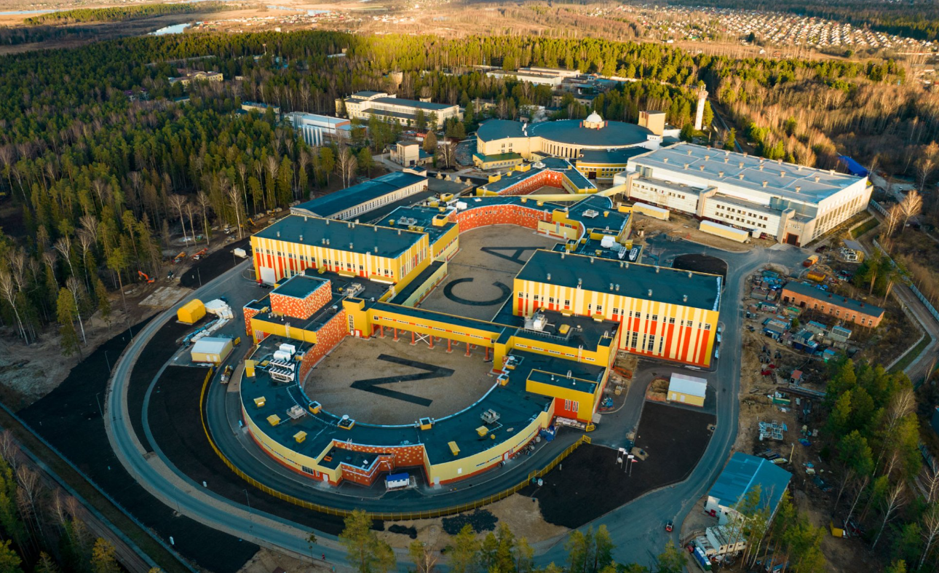
Большие физические установки в Росcии
Комплекс сверхпроводящих колец на встречных пучках тяжелых ионов NICA

Slide 8
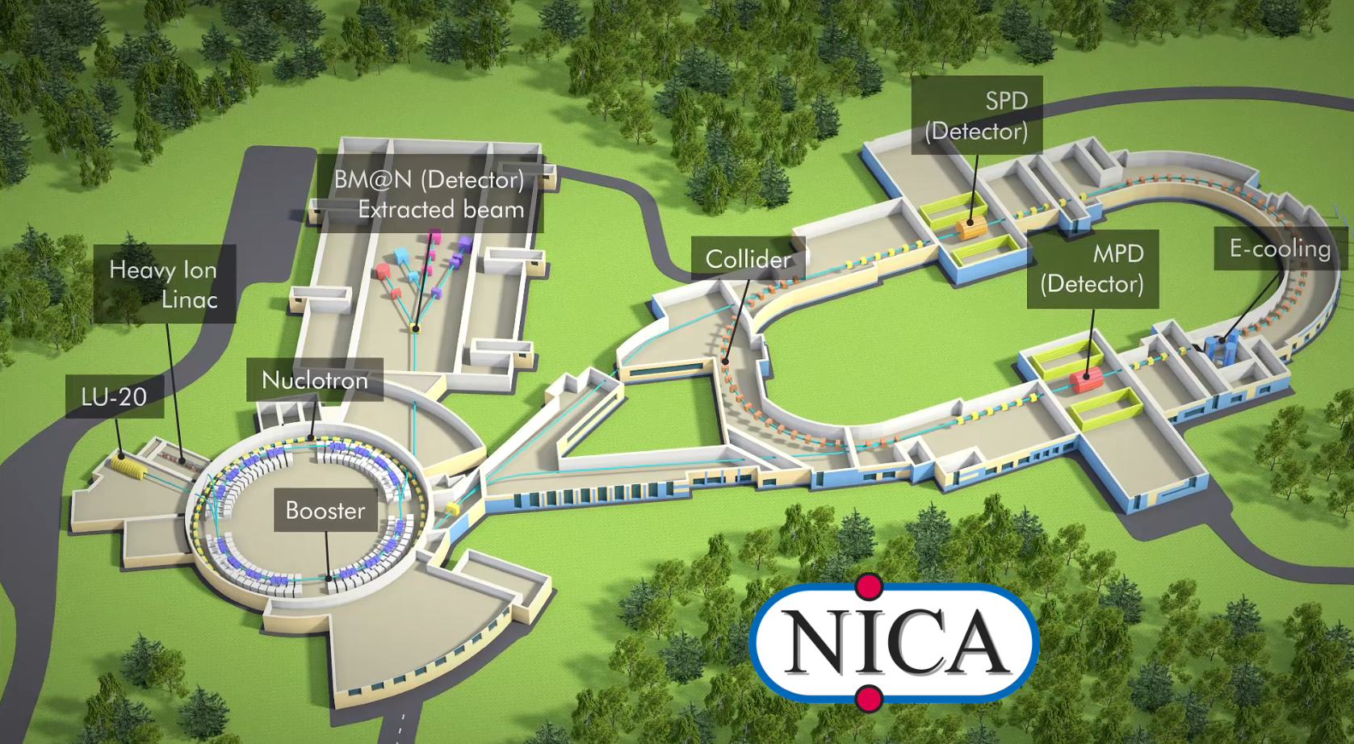
Комплекс NICA

Slide 9
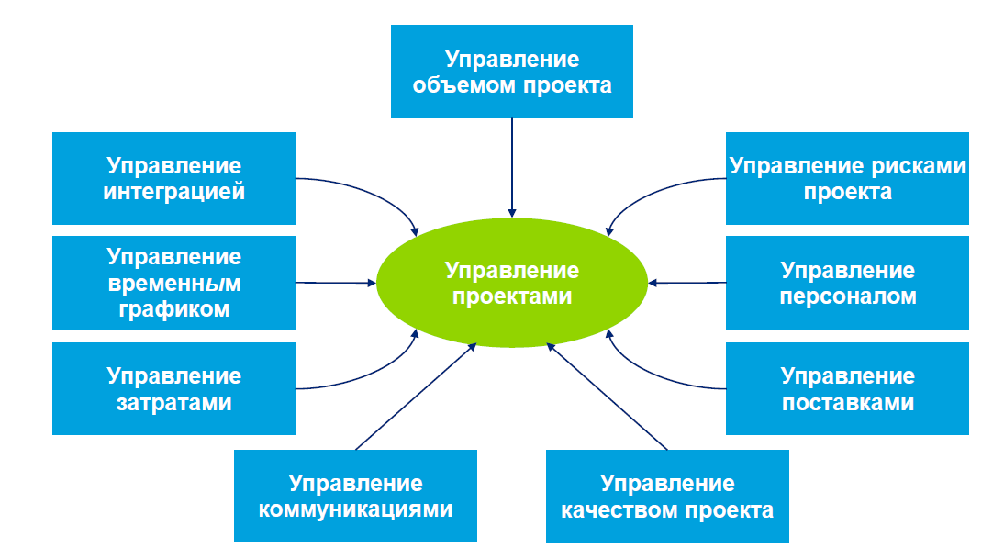

Slide 10

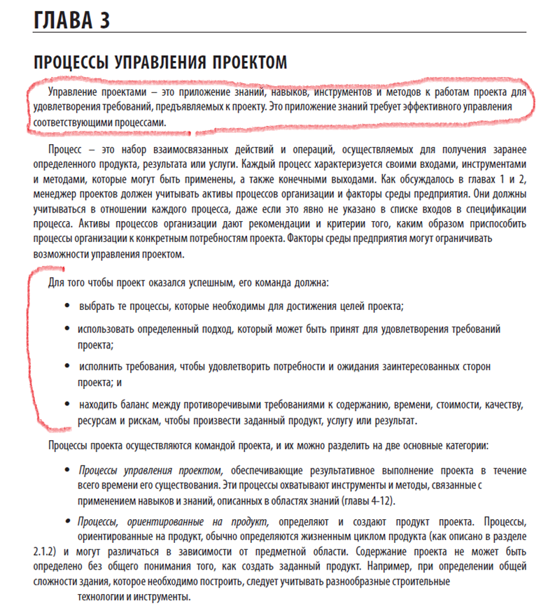

Slide 11
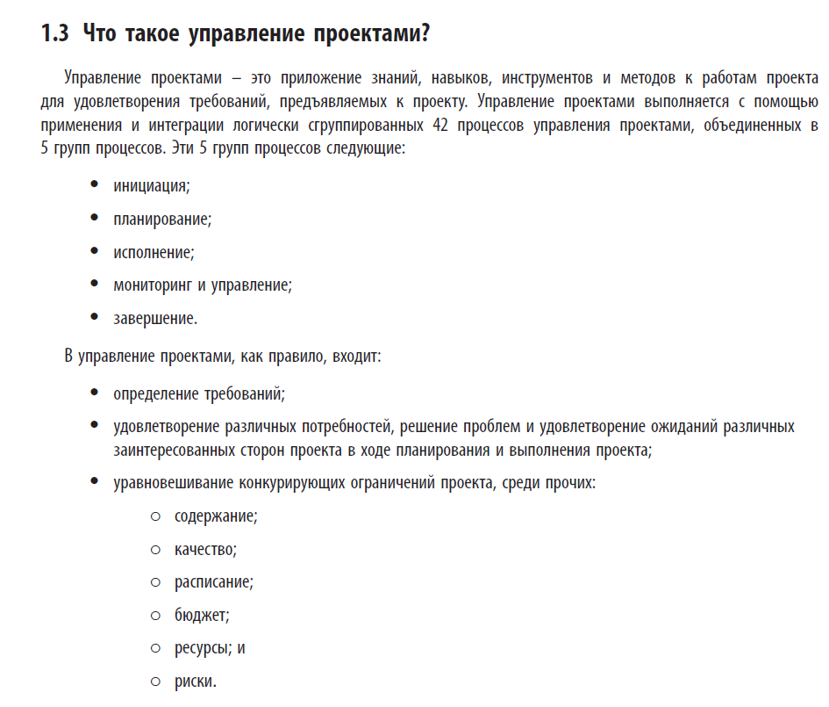

Slide 12
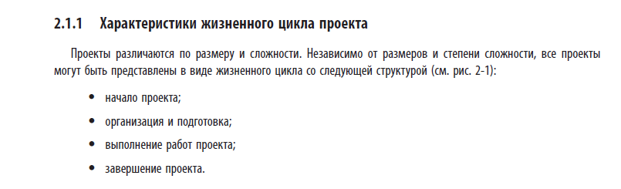
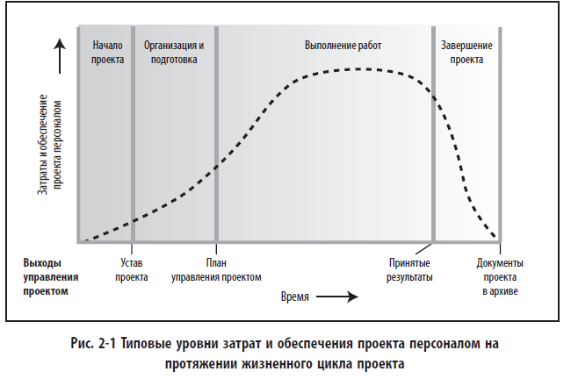

Slide 13
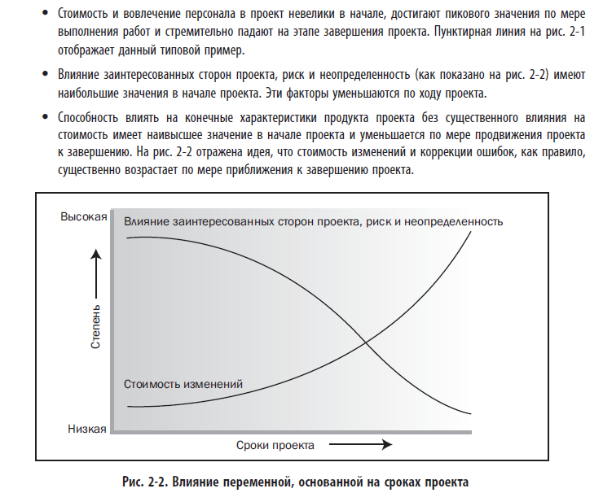

Slide 14
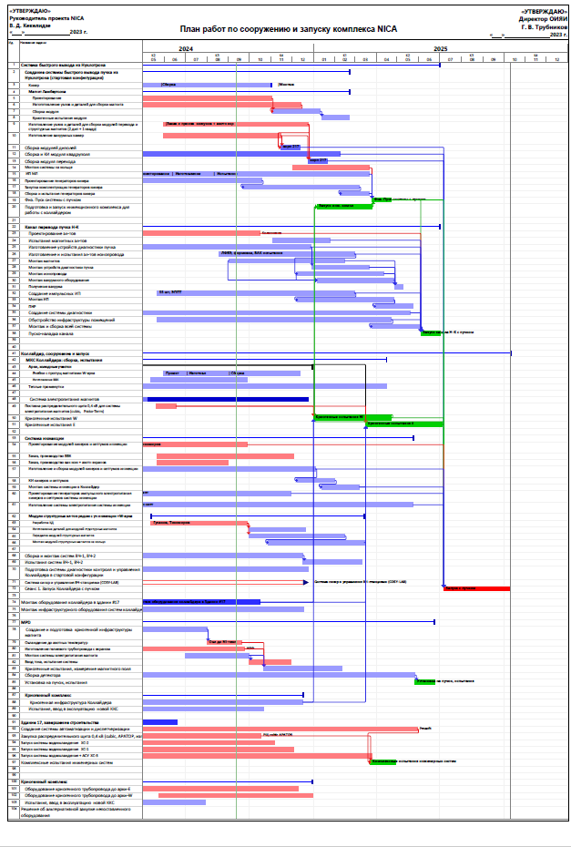
План работ

Slide 15
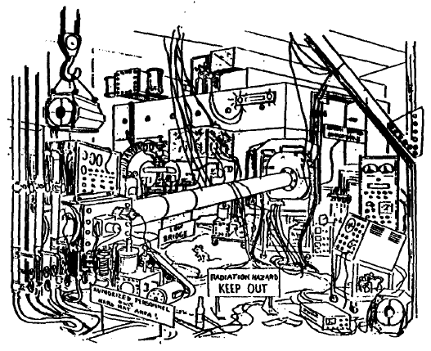

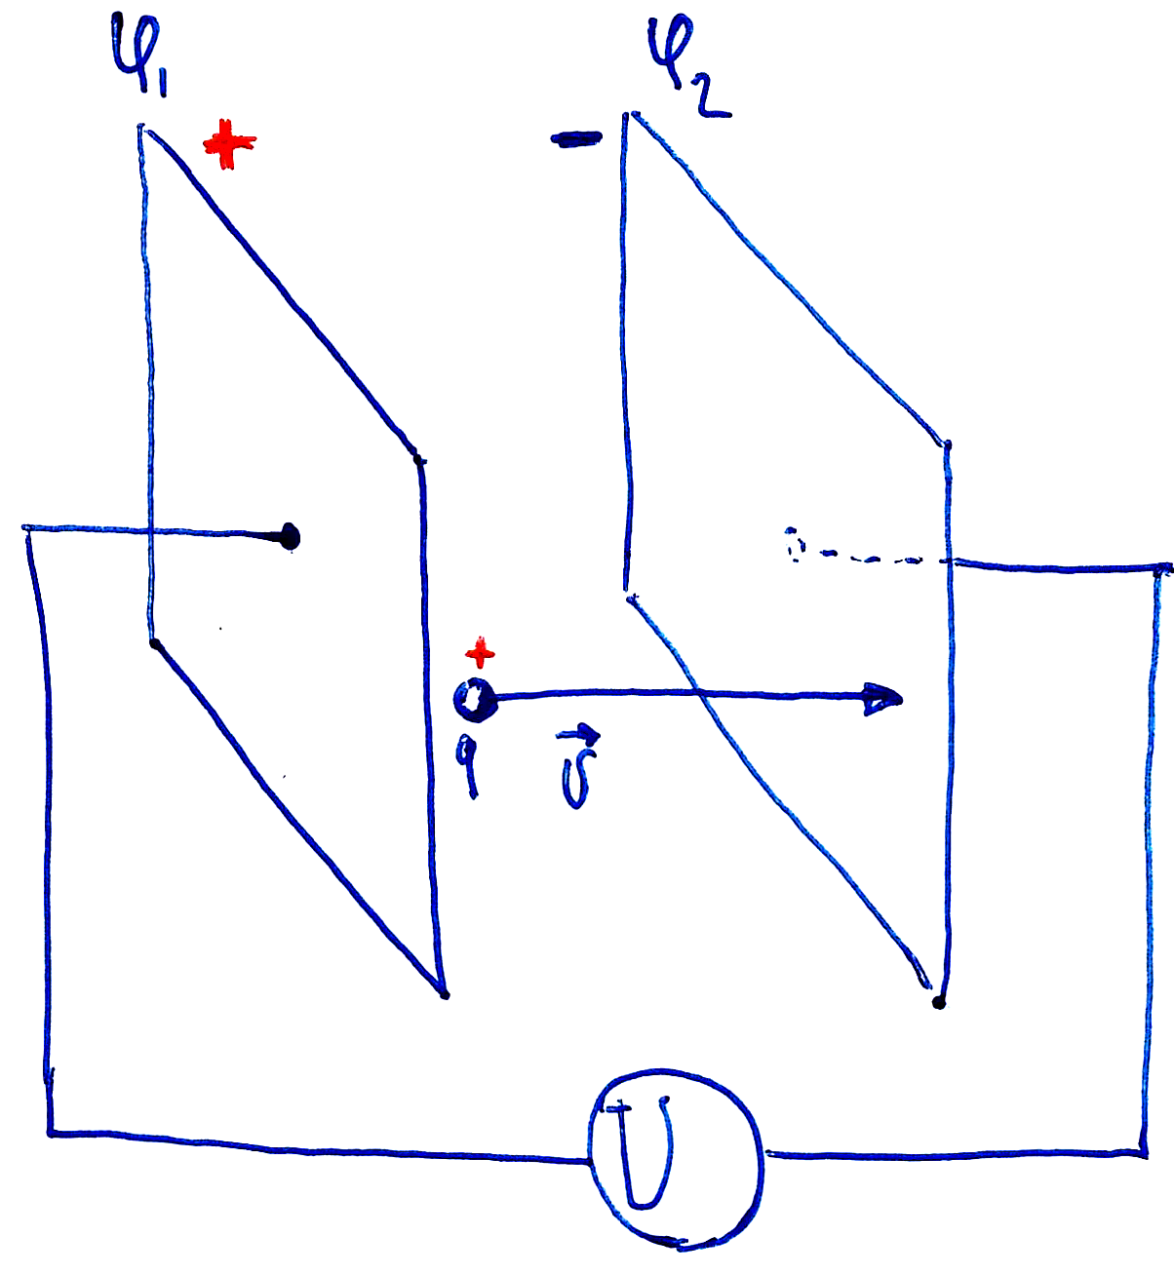
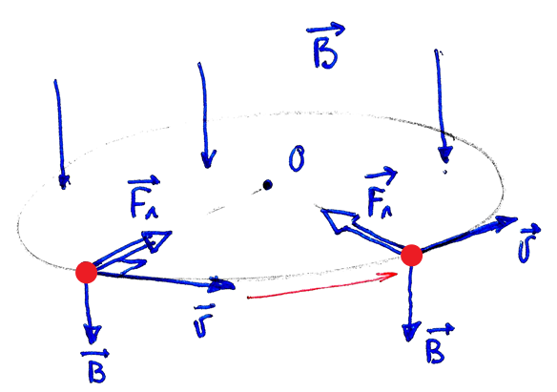
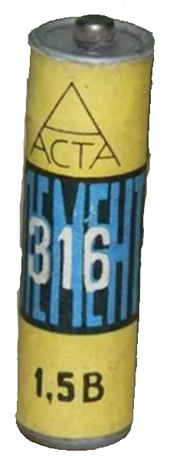
Ускоритель заряженных частиц
Описать движение одной частицы – решить задачу о ее движении в ЭМ-поле ускорителя
  Решить уравнение движения
Описать движение характерного набора частиц
1 эВ = 1,602 176 634⋅10⁻¹⁹ Дж
Энергия протонов
в коллайдере NICA – до 12.5 ГэВ
Ускоряемые частицы
Электро-магнитное поле
Вакуум
Электрическое поле способно напрямую совершать работу над частицей, то есть увеличивать её энергию
Магнитное поле только отклоняет частицу, не изменяя её энергии
Заряженная частица

Slide 16
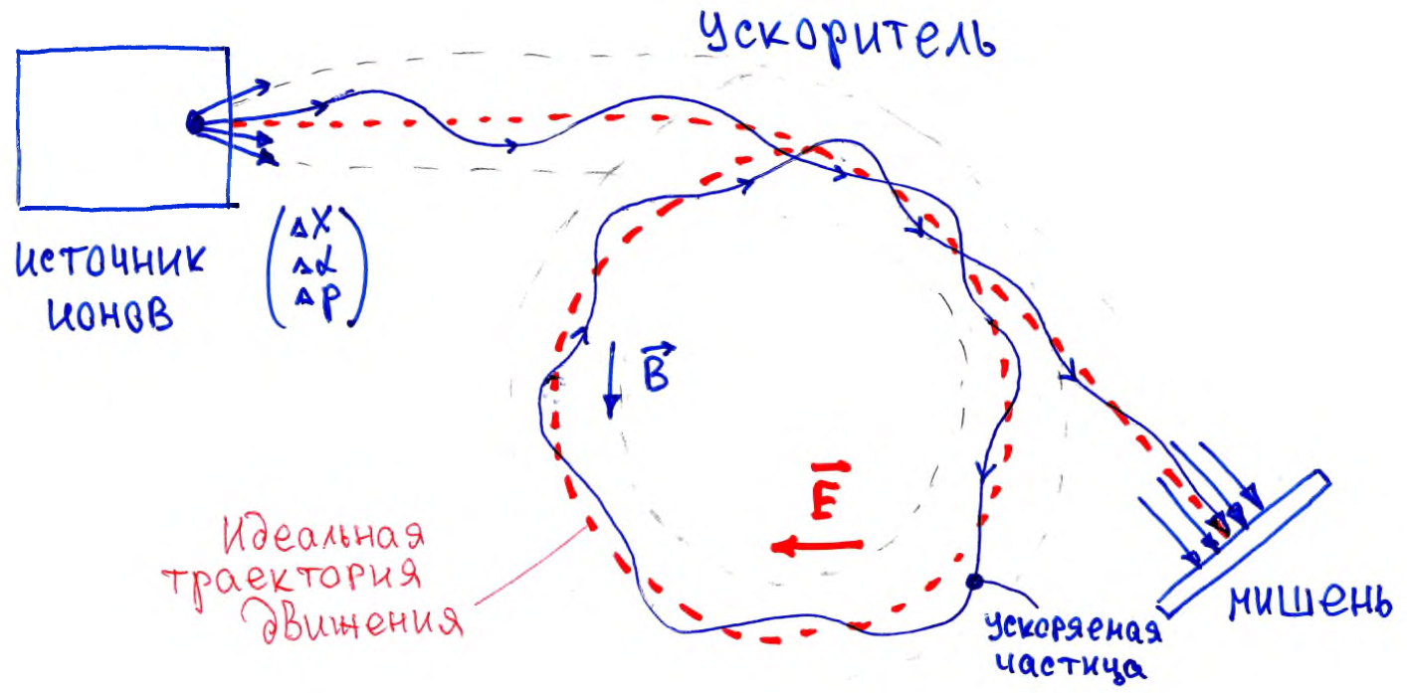
Кольцевой ускоритель
Стабильность (устойчивость) движения частиц
- от источника частиц до мишени
- все частицы из источника должны добраться до мишени
10⁵ – 10⁸ оборотов
Должна существовать сила, возвращающая частицы на идеальную траекторию
Взять частицы из источника
Ускорять, копить, сталкивать
Вывести пучок на мишень
Ужерж. частицы на орбите
Фокусировать около идеальной орбиты
Ускорять, группировать
Основные системы
ускорителя
Дипольные магниты
Квадрупольные магниты
Ускоряющие станции

Slide 17
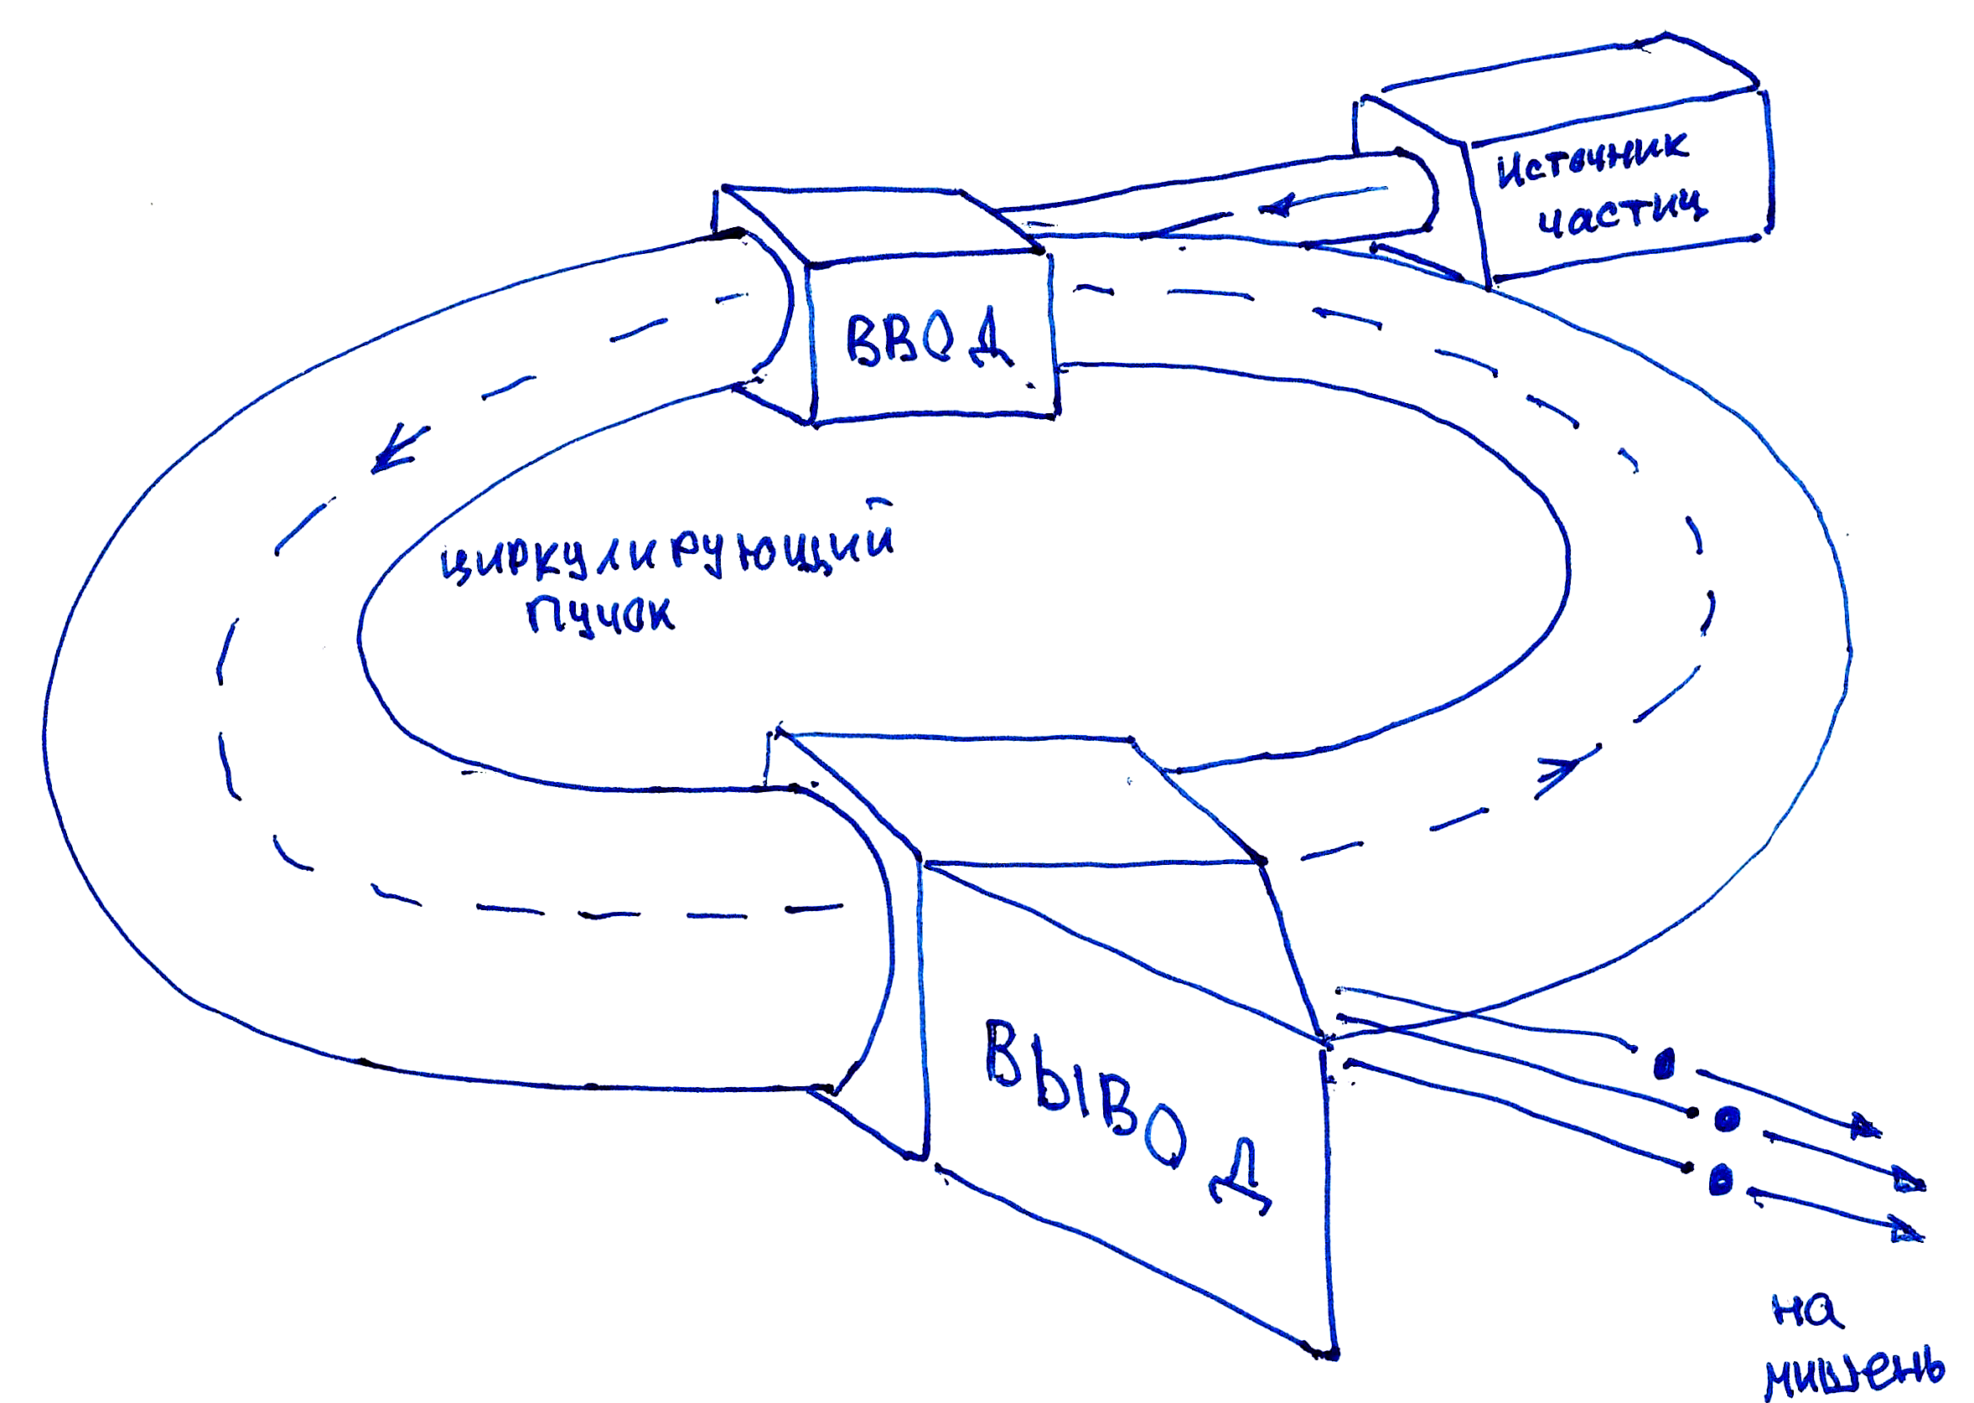
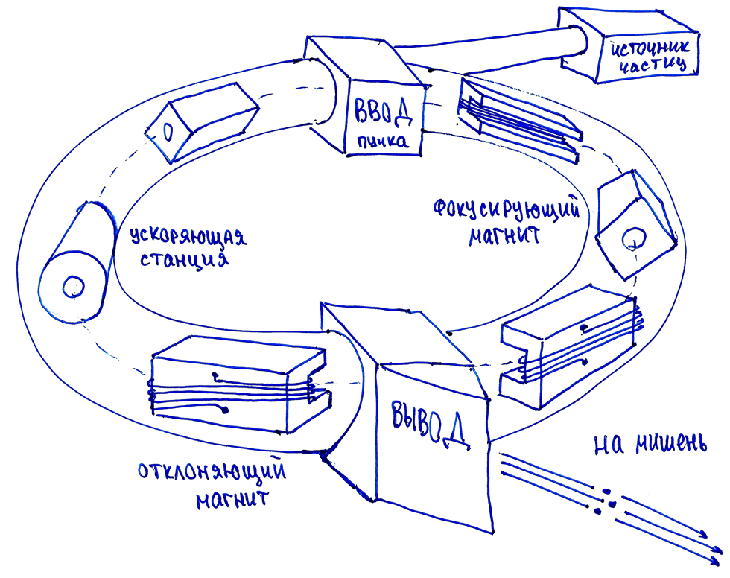
Кольцевые ускорители заряженных частиц
Ускоряемые частицы многократно получают прирост энергии во время движения по орбите ускорителя
Ужерж. частицы на орбите
Фокусировать около идеальной орбиты
Ускорять, группировать
Основные системы
ускорителя
Дипольные магниты
Квадрупольные магниты
Ускоряющие станции

Slide 18
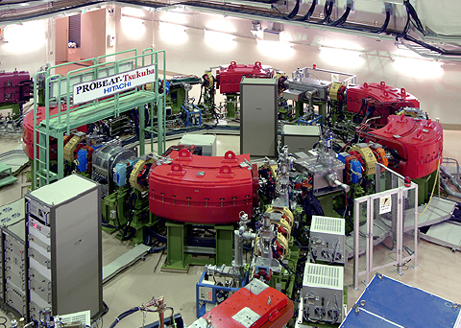
Кольцевые ускорители заряженных частиц

Slide 19
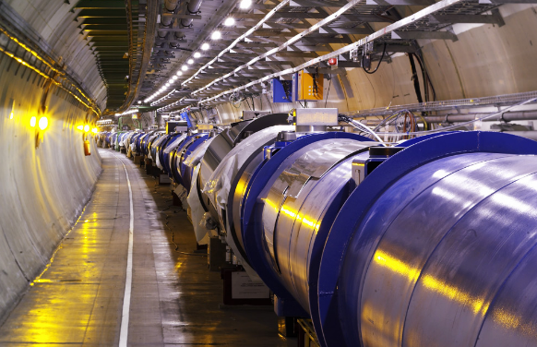
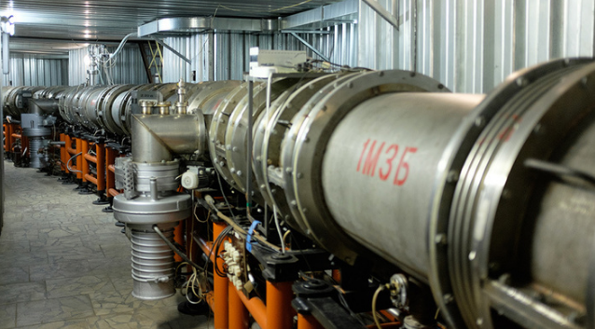
Кольцевые ускорители
БАК, CERN
Нуклотрон, ОИЯИ, Дубна
…последовательность магнитов, ускоряющих станций, устройств ввода\вывода пучка, устройств диагностики,…

Slide 20
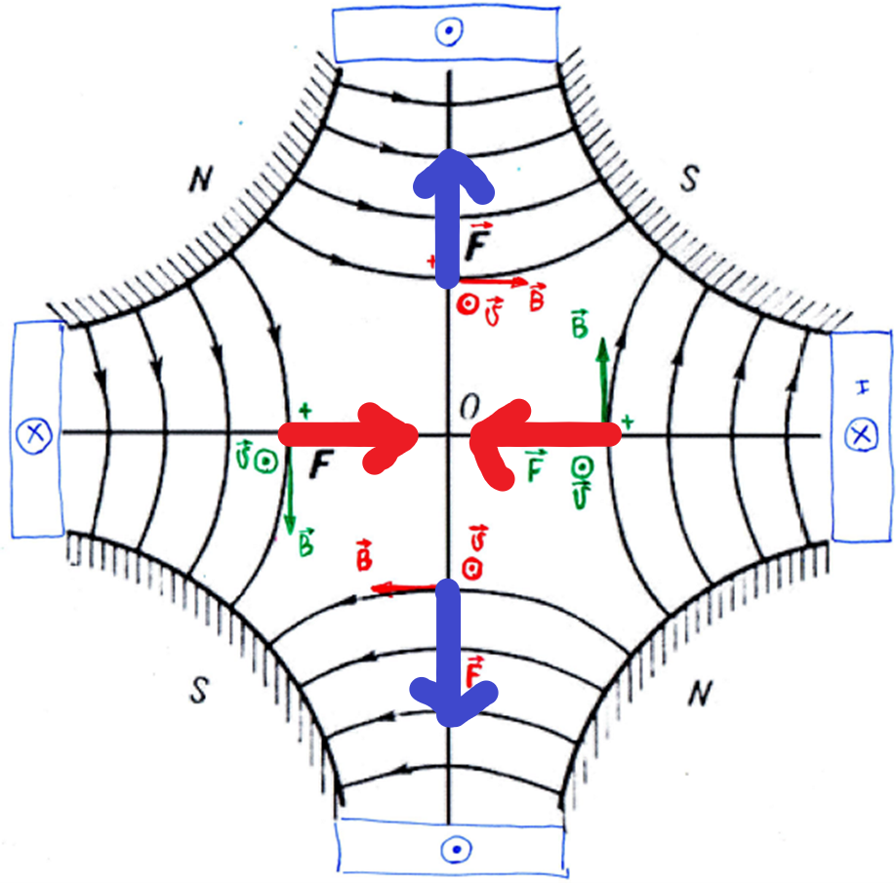
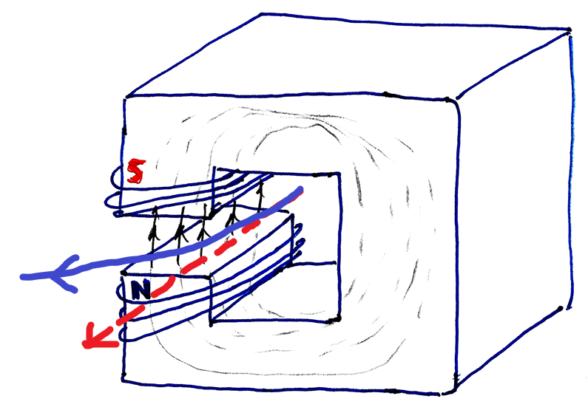
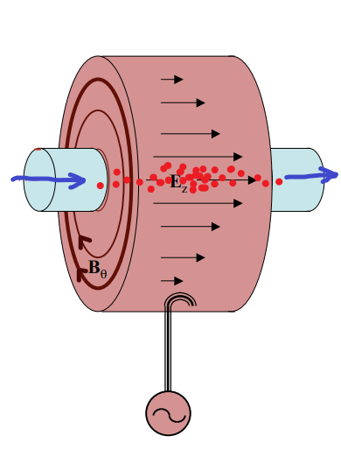
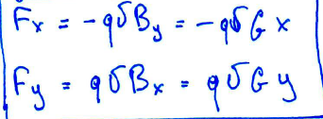
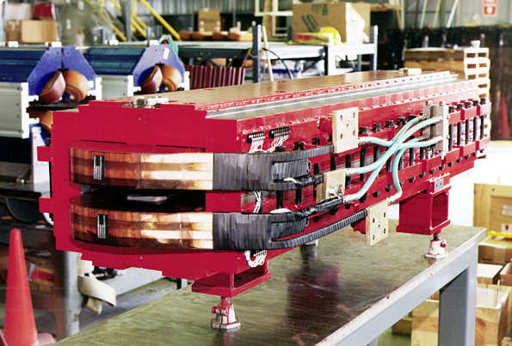
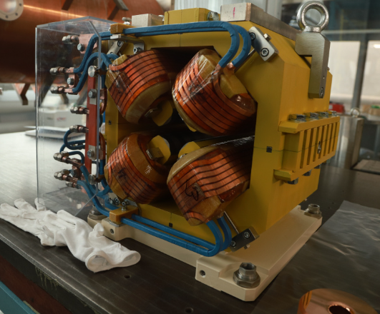
Дипольные магниты
Квадрупольные магниты
Ускоряющие станции

Slide 21
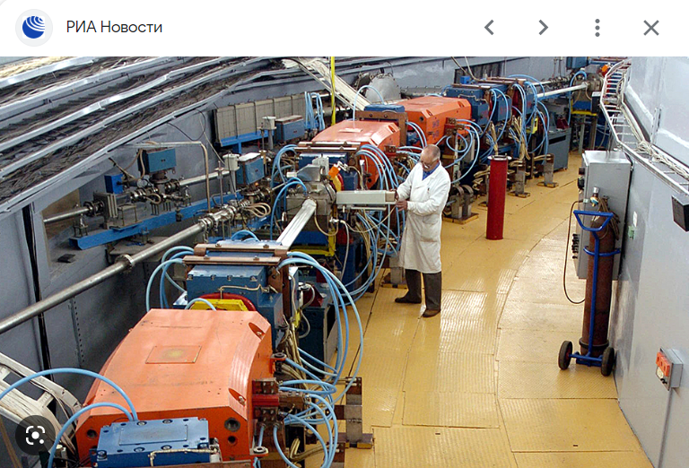
Кольцевой ускоритель Курчатовского института (Москва)

Slide 22
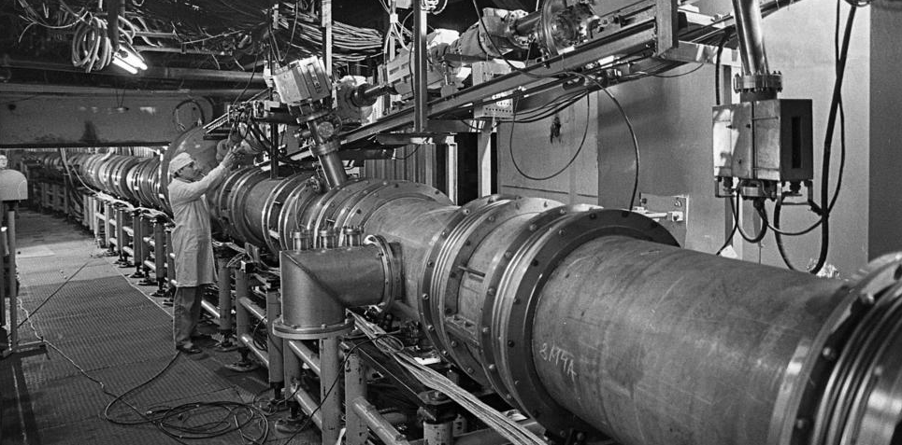
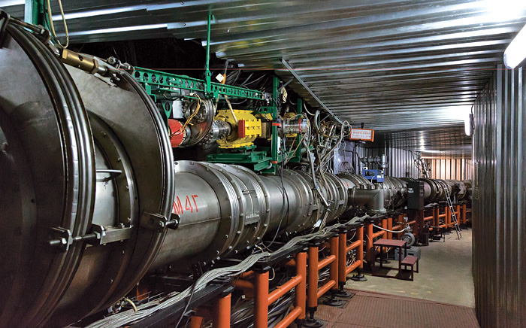
NICA –
Nuclotron-based Ion Collider fAcility
Магниты типа “Нуклотрон”
Нуклотрон – сверхпроводящий кольцевой ускоритель,
работает с 1993

Slide 23
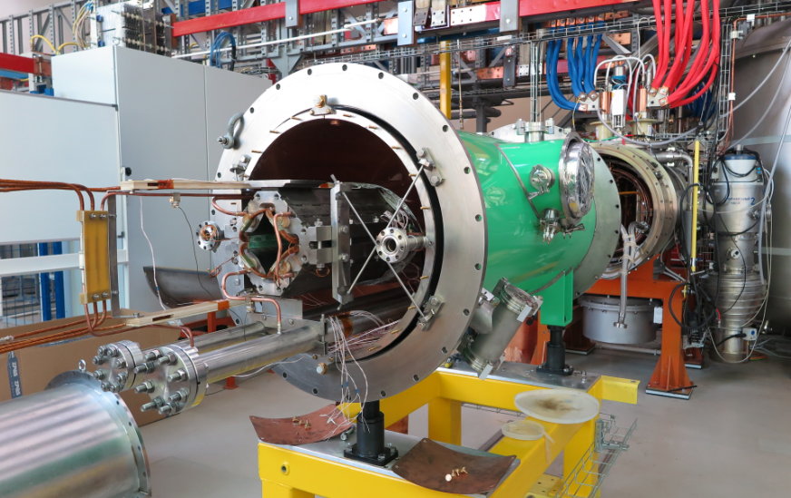
Сверхпроводящие магниты комплекса NICA, ОИЯИ, Дубна
Бустер
пучок

Slide 24
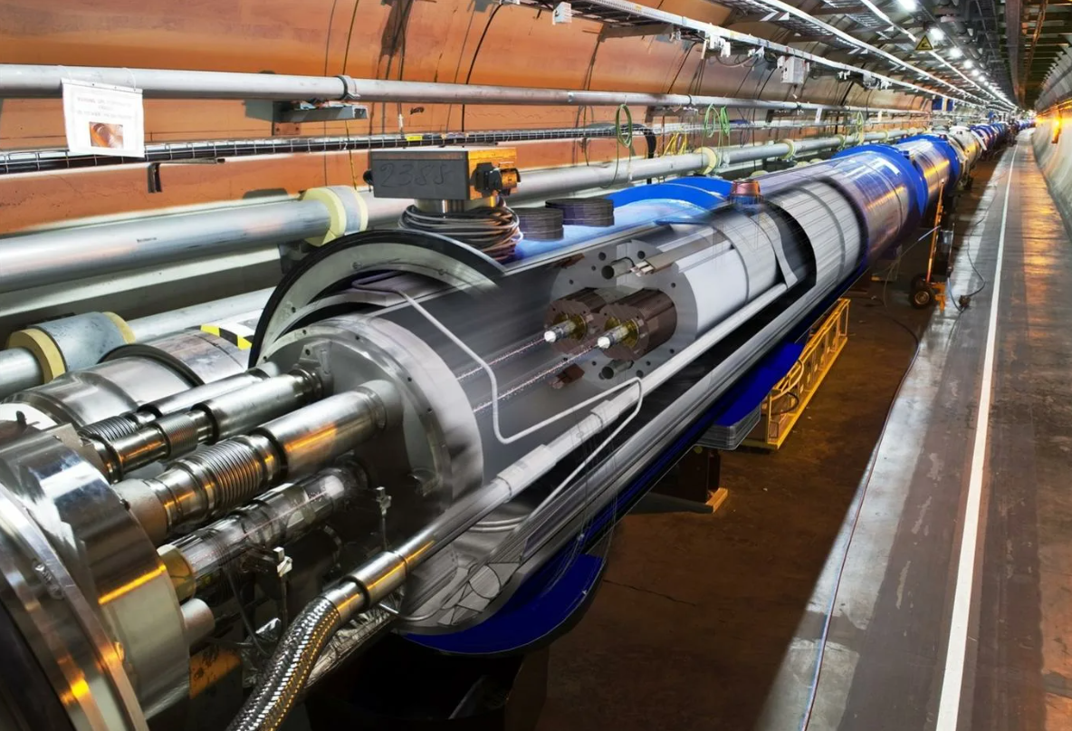
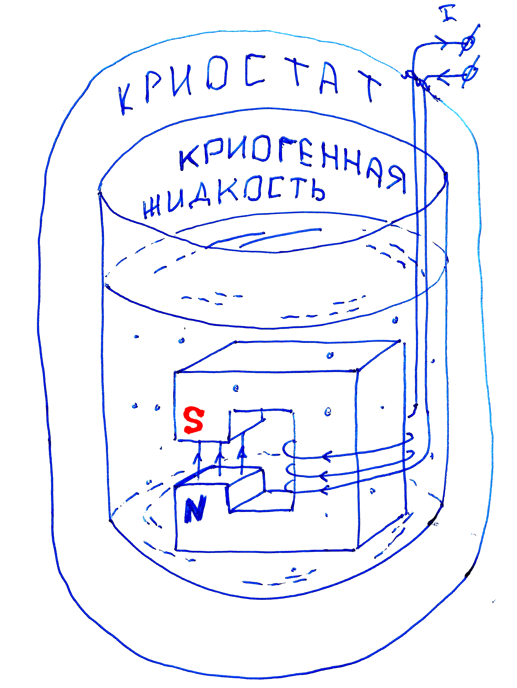
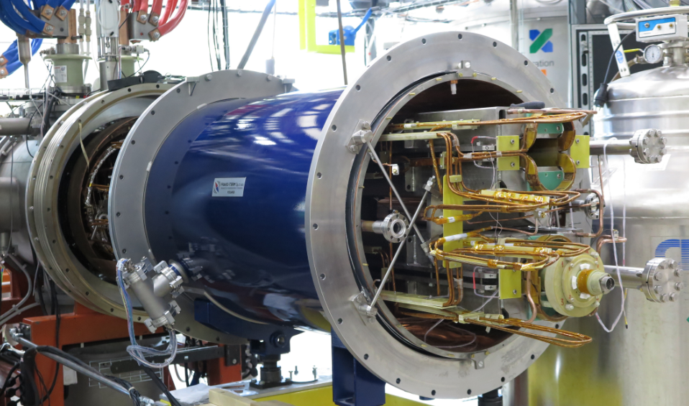
Сверхпроводимость
Все работающие сверхпроводящие устройства должны быть тщательно изолированы от внешней среды
Дипольный магнит БАК, NICA

Slide 25
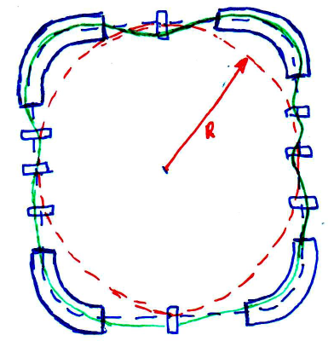
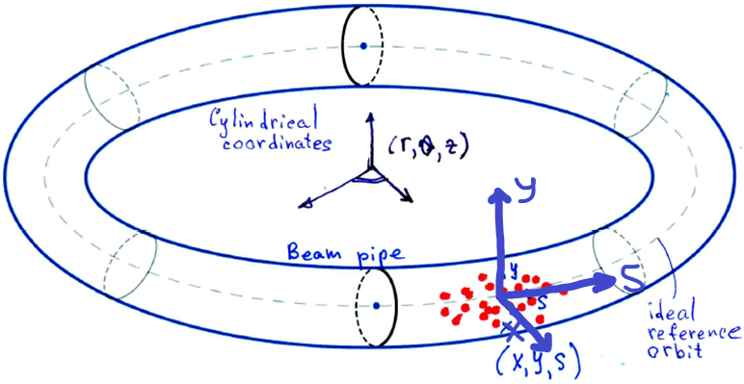
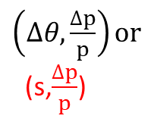
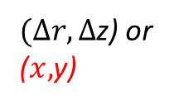
Рассмотреть движение пучка
Движение частиц в кольцевом ускорителе (накопителе)
цилиндрическая система координат…не всегда удобна
поперечное
продольное
$(∆r,∆$z) or
($x,$y)
$\left(∆θ,\frac{∆p}{p}\right)or$ (s,$\frac{∆p}{p}$)
сопутствующая система координат:
двигается вместе с «идеальной» частицей по идеальной замкнутой орбите
(x, y, @s)

Slide 26
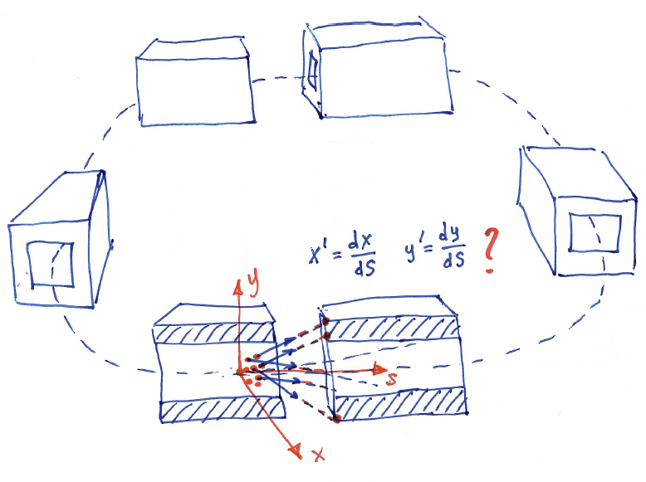
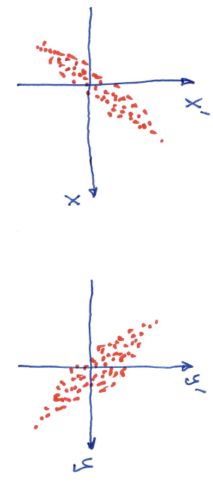

Рассмотреть движение пучка
Поперечное движение
($x,$y)=> ($x,x′$), (y$,$y’)

Slide 27




Рассмотрение движения частицы в кольцевом ускорителе
Заряженная частица в кольцевом ускорителе в сопровождающей системе координат –
колебательная система
Джордж Уи́льям Хилл (англ. George William Hill; 3 марта 1838 года — 16 апреля 1914 года) — американский астроном и математик. Известен своими работами в области небесной механики и, в частности, в области теории движения Луны, Юпитера и Сатурна.
уравнение Хилла
Поперечное движение
Одна из 2-х поперечных координат
Как выглядит решение?

Slide 28




Решить уравнение Хилла

Slide 29




Движение частицы в кольцевом ускорителе
Движение частицы похоже на псевдо-гармонические колебания – колебания с переменной амплитудой длиной волны
$y(s)=a\sqrt{β\left(s\right)} cos⁡(φ\left(s\right)−δ)$
β-функция
Размер пучка
$$A=\sqrt{ε∙β\left(s\right)}$$
$β$-функция
K1
K2
K3
K4

Slide 30






Движение частицы в кольцевом ускорителе
$y(s)=a\sqrt{β\left(s\right)} cos⁡(φ\left(s\right)−δ)$
- задача Коши для уравнения Хилла

Slide 31





Матричный формализм
- удобная формулировка оптических свойств ускорителя. Если K(s)=const на элементе магнитной системы ускорителя, то элементы матрицы, соответствующей данному элементу (магнитной системы) можно представить аналитически
Как получить матрицу перехода «через один оборот» M ??

Slide 32

Расчет магнитной оптики кольца коллайдера NICA
OptimX
В.А. Лебедев ОИЯИ
коллайдер NICA -1503 строки
Программа OptimX расчет оптических функций + трекинг
~20 000 строк
C++
Скрипт – описание параметров установки

Slide 33



Трекинг – проверка движения на устойчивость

Slide 34






Кольцевой ускоритель заряженных частиц – электрофизическая установка
Бустер NICA
– 88 магнитных элементов
в кольце

Slide 35

Управление системой
Пульт управления ускорителем

Slide 36

Управление системой
Пульт управления ускорителем

Slide 37

Управление системой
Пульт управления ускорителем

Slide 38



Магнитно-криостатная система
Система вакуумной откачки
Система термометрии

Slide 39


Магнитно-криостатная система
Система защит магнитов

Slide 40





Система электропитания магнитов

Slide 41



Система электропитания магнитов

Slide 42


Система инжекции пучка

Slide 43





Ускоряющая система
Сгусток частиц

Slide 44


Вывод из кольцевого ускорителя
Вывод из Бустера
Циркулирующий пучок
В Нуклотрон

Slide 45



Система вывода пучка

Slide 46
Система управления комплексом
- задачи:
Взаимодействие с аппаратными средствами
Взаимодействие с пользователем
Реализация логики работы, каждой конкретной установки и подсистемы

Slide 47

Задачи для самообучающихся) программ
Коррекция замкнутой орбиты
Каждая частица в пучке колеблется вокруг замкнутой орбиты. Идеальная замкнутая орбита проходит по центру магнитов.
Реальная замкнутая орбита искажена
Сначала ее нужно измерить (мониторы положения пучка)
Затем выполнить коррекцию при помощи корректирующих магнитов
…потом снова измерить
Реальная замкнутая орбита не проходит по центру магнитов. Она требует коррекции.

Slide 48







Задачи для самообучающихся) программ
Измерение орбиты
Монитор положения пучка
24 шт в кольце
Сигнал
0
Гор. замк. орб. SD $=0,4÷1,0 mm$
0
Верт. замкн. орб. SD$≤0,2 mm$

Slide 49




Задачи для самообучающихся) программ
Вычисление токов корректоров и коррекция орбиты (автомат.)
  $$\left(\begin{matrix}R_{xx} & R_{xy} \\ R_{yx} & R_{yy}\end{matrix}\right)\left(\begin{matrix}θ_{x} \\ θ_{y}\end{matrix}\right)=\left(\begin{matrix}x \\ y\end{matrix}\right) or \vec{z}=R\vec{Θ},$$
  $$R_{zz,ij}=\frac{z_{i}^{diff}}{θ_{z,j}},R_{xy,ij}=\frac{x_{i}^{diff}}{θ_{y,j}},R_{yx,ij}=\frac{y_{i}^{diff}}{θ_{x,j}}$$
Монитор положения пучка - 24 шт
Корректирующий магнит- 24 шт

Slide 50


Моделирование движения пучка (трекинг частиц через ускоритель)
10 000 оборотов
– выявить область устойчивого движения

Slide 51





Задачи по нелинейной динамике
$DA ≈16÷18$ $σ$
$DA ≈8÷9$ $σ$

Slide 52









Задачи по нелинейной динамике
Краевые поля квадрупольных магнитов
$DA ≈8÷9$ $σ$
$DA ≈10÷11$ $σ$
октупольная

Slide 53





Задачи по нелинейной динамике
Трекинг через магниты
Искажение фазового объема
Коррекция октупольными полями
Не подтверждается трекингом в других программах

Slide 54
Виртуальный ускоритель
Пульт управления ускорителем

Slide 55





Виртуальный ускоритель
Быстрый трансформатор тока
0.0001с
Циркуляция пучка

Slide 56

Виртуальный ускоритель
Параметрический трансформатор тока
7⋅10¹⁰
Particle number
Циркуляция пучка
Magnetic field
PCT signal
4000
Время, мс
2.5 с
7⋅10¹⁰ элементарных зарядов~ 2⋅10⁹ Au³¹⁺
Время жизни пучка1,3 s, соответствует давлению 2⋅10⁻⁸ Pa

Slide 57



Виртуальный ускоритель
скрипт
10 000 модельных частиц
– трекинг через кольцо
количество частиц
Калибровка, => величина сигнала
потери на апертуре
скрипт
вакуумные потери
7⋅10¹⁰
Particle number

Slide 58


Slide 59

Ключевые вехи

Slide 60


Collider
2T- 534
(C_{Ring} = 534 m)
July 2010
2007
2015

Slide 61
Разработка CDR MPD
Реализация НУКЛОТРОН-М
Разработка CDR/TDR NICA
Ключевые вехи

Slide 62
Создание и запуск фабрики магнитов
Ключевые вехи

Slide 63





Slide 64
Ключевые вехи
Сооружение Бустера
Соглашение с правительством РФ
сооружение здания Коллайдера
Создание Коллайдера

Slide 65



Река Волга
Река Дубна
Река Сестра
Канал им. Москвы
Иваньковское водохранилище
Спасибо за внимание!
ОИЯИ
Дубна
Московская область
120 км от Москвы

